Slide 1
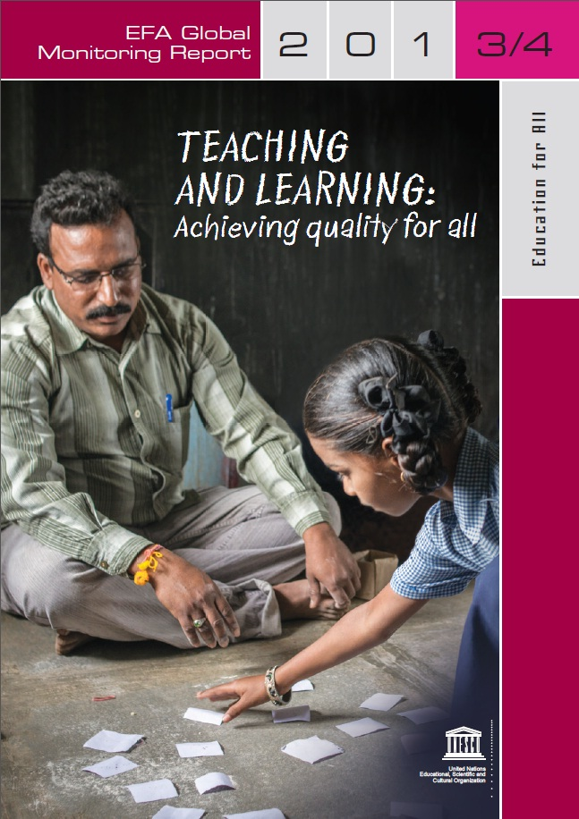
Enseigner et apprendre :
Atteindre la qualité pour tous
Nom :
Événement :
Lieu, date 2014
Notes:
[Présentez-vous.]
[Demandez aux participants d’éteindre leur téléphone mobile.]
L’Éducation pour tous est une initiative mondiale conduite par l’UNESCO. Les six objectifs de l’EPT ont été fixés par 164 gouvernements à Dakar (Sénégal), en 2000, avec 2015 pour échéance. Chaque année, le Rapport mondial de suivi sur l’EPT évalue les progrès réalisés en direction de ces objectifs. Le Rapport de cette année s’intéresse également aux grands enjeux auxquels il faudra faire face après 2015.
Chaque année, le rapport est consacré à un thème particulièrement important et pertinent. Le thème de cette année est la crise mondiale de l’apprentissage et le rôle décisif que jouent les enseignants pour que tous les enfants, même défavorisés, reçoivent une éducation.

Slide 2
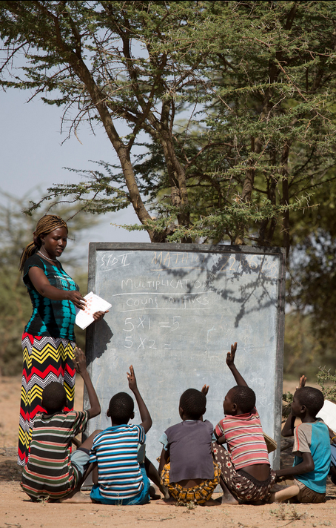
Messages fondamentaux
D’ici à 2015, de nombreux pays n’auront toujours pas atteint les objectifs de l’EPT.
Une crise mondiale de l’apprentissage frappe actuellement plus durement les populations défavorisées.
C’est la qualité des enseignants qui fait la qualité de l’éducation.
Les objectifs mondiaux de l’éducation après 2015 doivent suivre les progrès des populations marginalisées.
Les objectifs post-2015 doivent être assortis de cibles précises concernant le financement de l’éducation.
Notes:
Les messages fondamentaux du onzième Rapport mondial de suivi sur l’EPT sont les suivants :
D’ici à 2015, de nombreux pays n’auront toujours pas atteint les objectifs de l’EPT.
En dépit des progrès accomplis, trop d’enfants ne sont toujours pas scolarisés. Le nombre d’adultes analphabètes n’a pratiquement pas évolué au cours des dix dernières années. Selon le Rapport de cette année, les objectifs mondiaux de l’Éducation pour tous ne seront pas atteints à l’échéance de 2015.
Une crise mondiale de l’apprentissage frappe actuellement plus durement les populations défavorisées.
Aller à l’école ne suffit pas : les enfants doivent également y acquérir des connaissances. Pourtant, environ quatre enfants sur dix en âge de fréquenter l’école primaire n’acquièrent pas les connaissances fondamentales, qu’ils soient scolarisés ou non. Les populations défavorisées – les pauvres, les filles, les personnes vivant dans des zones isolées ou des pays touchés par des conflits, les handicapés – sont les plus affectées.
C’est la qualité des enseignants qui fait la qualité de l’éducation.
Les responsables politiques doivent s’assurer de toute urgence que le nombre d’enseignants convenablement formés est suffisant pour subvenir aux besoins d’apprentissage des enfants défavorisés.
Les objectifs mondiaux de l’éducation après 2015 doivent suivre les progrès des populations marginalisées.
L’incapacité à atteindre les personnes défavorisées doit être compensée en plaçant l’équité au cœur des objectifs mondiaux de l’éducation après 2015, afin de veiller à ce que tous les enfants et les jeunes, quel que soit leur milieu, soient scolarisés et formés. Les objectifs post-2015 doivent comporter des cibles précises pouvant être mesurées à l’aide d’indicateurs qui évaluent les progrès des plus défavorisés ainsi que l’écart séparant les plus avantagés des plus défavorisés.
Les objectifs post-2015 doivent être assortis de cibles précises concernant le financement de l’éducation pour veiller à ce que personne ne soit laissé pour compte par manque de ressources.

Slide 3
Les objectifs de l’EPT ne seront pas atteints d’ici à 2015
Objectif 1 : Éducation et protection de la petite enfance
1 enfant sur 4 de moins de cinq ans souffre d’un retard de croissance dû à la malnutrition ;
si 50 % des jeunes enfants ont accès à l’éducation préprimaire, ce chiffre tombe à 17 % dans les pays à faible revenu.
Objectif 2 : Enseignement primaire universel
57 millions d’enfants, dont la moitié vit dans un pays touché par un conflit, ne sont pas scolarisés ;
en Afrique subsaharienne, seules 23 % des filles pauvres issues de zones rurales achèvent l’enseignement primaire.
Notes:
Je commencerai par vous présenter un aperçu des progrès réalisés en direction des cinq premiers objectifs de l’Éducation pour tous – le sixième objectif, relatif à la qualité de l’éducation, sera abordé plus en détail dans la deuxième partie de cet exposé.
Objectif 1 : Éducation et protection de la petite enfance
En dépit des progrès réalisés, trop d'enfants n'ont toujours pas accès à l'éducation et à la protection de la petite enfance.
1 enfant sur 4 âgé de moins de cinq ans souffre de rachitisme ou d’un retard de croissance dû à la malnutrition.
Entre 1999 et 2011, le taux brut de scolarisation dans l’enseignement préprimaire est passé de 33 à 50 %. Cependant, il n’est que de 17 % dans les pays à faible revenu.
Objectif 2 : Enseignement primaire universel
L'objectif de l'enseignement primaire universel sera vraisemblablement très loin d'être atteint.
Le nombre d’enfants non scolarisés a chuté de 47 % entre 1999 et 2011. Cependant, 57 millions d’enfants, dont la moitié vit dans un pays touché par un conflit, ne sont toujours pas scolarisés.
Beaucoup d'adolescents ne possèdent pas les compétences fondamentales que le premier cycle de l'enseignement secondaire permet d'acquérir.
Le taux de scolarisation dans premier cycle de l’enseignement secondaire est passé de 72 à 82 %.

Slide 4
Les objectifs de l’EPT ne seront pas atteints d’ici à 2015
Objectif 3 : Besoins éducatifs des jeunes et des adultes
69 millions d’adolescents ne sont pas scolarisés ;
dans les pays à faible revenu, seuls 37 % des adolescents suivent le premier cycle de l’enseignement secondaire jusqu’à son terme, et ce taux n’est plus que de 14 % chez les plus pauvres.
Notes:
Objectif 3 : Besoins éducatifs des jeunes et des adultes
Beaucoup d'adolescents ne possèdent pas les compétences fondamentales que permet d'acquérir le premier cycle de l'enseignement secondaire.
Bien que le taux de scolarisation dans le premier cycle de l’enseignement secondaire soit passé de 72 à 82 %, 69 millions d’adolescents ne sont pas scolarisés.
Dans les pays à faible revenu, seuls 37% des adolescents suivent le premier cycle de l’enseignement secondaire jusqu’à son terme, et ce taux n’est plus que de 14 % chez les plus pauvres.

Slide 5
Le nombre d’adolescents non scolarisés recule lentement
120
Out
-
of
-
Enfants non scolarisés
107
100
101
Adolescents non scolarisés
-
o
-
80
81
Millions
73
69
60
40
57
Asie du Sud et de l’Ouest
31
40
20
22
Afrique subsaharienne
22
0
1999
2001
2003
2005
2007
2009
2011
Source : base de données de l’ISU.
Notes:
Comme le montre ce graphique, le nombre d’enfants non scolarisés a diminué depuis 1999, mais ces progrès se sont considérablement ralentis depuis 2008.
Plus préoccupant, le nombre d’adolescents non scolarisés recule encore plus lentement.
En Afrique subsaharienne, ce nombre est inchangé depuis 1999, la hausse des inscriptions n’ayant pas progressé au même rythme que la croissance démographique.

Slide 6
Les objectifs de l’EPT ne seront pas atteints d’ici à 2015
Objectif 4 : Alphabétisation des adultes
774 millions d’adultes sont analphabètes, soit un recul d’à peine 1 % par rapport à 2000 ;
près des deux tiers des adultes analphabètes sont des femmes.
Objectif 5 : Parité et égalité entre les sexes
On compte moins de 9 filles pour 10 garçons :
dans 17 pays au niveau primaire ;
dans 30 pays au niveau secondaire.
Notes:
Objectif 4 : Alphabétisation des adultes
Il reste du chemin à parcourir avant que tous les adultes soient alphabétisés.
Le taux d’alphabétisation des adultes est passé de 76 % en 1990 à 84 % en 2011.
Cependant, 774 millions d’adultes sont encore analphabètes, soit un recul d'à peine 1 % par rapport à 2000.
Et près de deux tiers d’entre eux sont des femmes.
Objectif 5 : Parité et égalité entre les sexes
Les disparités entre les sexes restent une réalité dans de nombreux pays.
On compte moins de 9 filles contre 10 garçons :
- dans 17 pays au niveau primaire ;
- dans 30 pays au niveau secondaire.
Et l’objectif de l’égalité entre les sexes dans l’éducation semble encore plus éloigné.

Slide 7
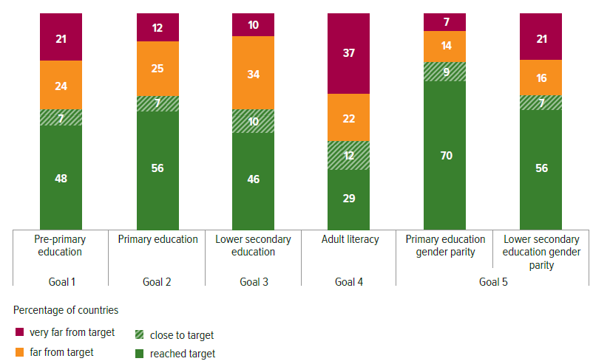
D’ici à 2015, de nombreux pays n’auront toujours pas atteint les objectifs de l’EPT
Pourcentage de pays susceptibles de remplir un critère de référence
pour les cinq objectifs de l’EPT, d’ici à 2015
Éducation préprimaire | Éducation primaire | Premier cycle de l’enseignement secondaire | Alphabétisation des adultes | Parité entre les sexes dans l’éducation primaire | Parité entre les sexes dans le premier cycle de l’enseignement secondaire
Objectif 1 | Objectif 2 | Objectif 3 | Objectif 4 | Objectif 5
Pourcentage de pays :
Très éloignés de la cible
Proche de la cible
Éloignés de la cible
Cible atteinte
Source : Bruneforth (2013).
Notes:
Cette année, le Rapport évalue le nombre de pays susceptibles d’atteindre chaque objectif de l’EPT d’ici à 2015. Le graphique montre que de nombreux pays n’atteindront pas les cibles avant cette échéance.
En ce qui concerne l’enseignement préprimaire tout d’abord, vous le voyez sur la partie verte de l’histogramme, seule la moitié environ des pays devraient présenter un taux de scolarisation de 80 % des enfants dans l’enseignement préprimaire d’ici à 2015.
D’ici à 2015, 56 % des pays devraient atteindre la cible de l’enseignement primaire universel.
Et 46 % des pays devraient être parvenus à rendre accessible à tous le premier cycle de l’enseignement secondaire à cette date.
L’alphabétisation des adultes est l’objectif le plus éloigné : seuls 29 % des pays devraient avoir réussi à alphabétiser la totalité des adultes.
En comparaison, davantage de progrès auront été réalisés en matière de parité entre les sexes : d’ici à 2015, il est prévu que 70 % des pays parviennent à atteindre la parité entre les sexes dans l’enseignement primaire, et 50 % dans le premier cycle de l’enseignement secondaire.

Slide 8
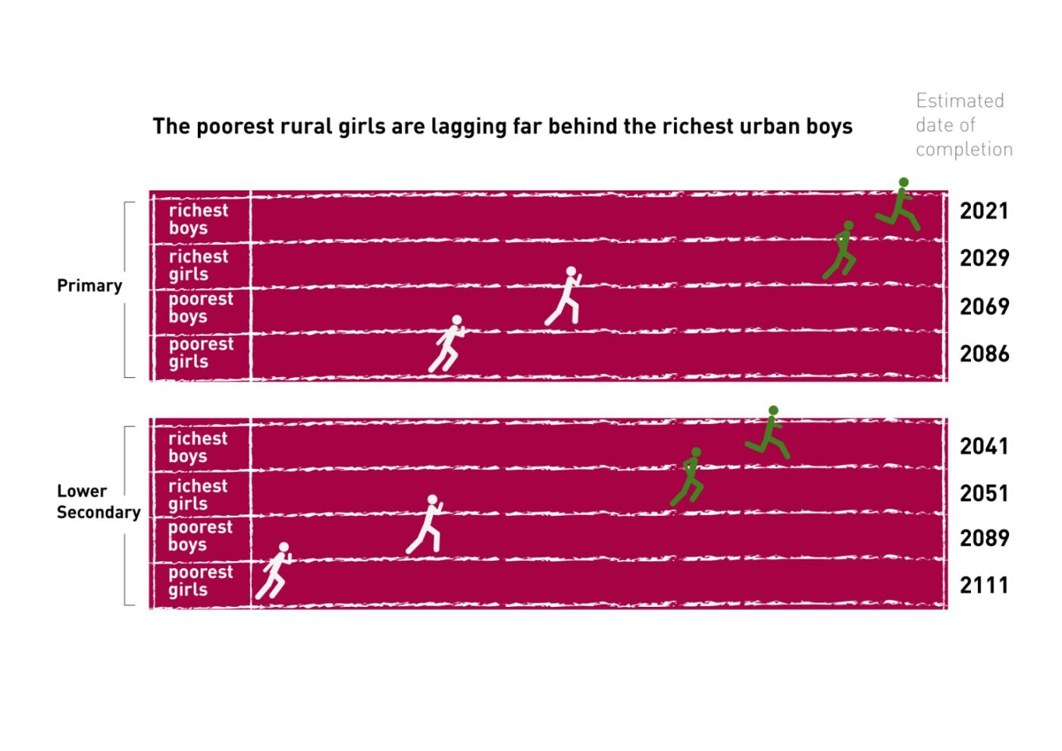
Les populations marginalisées ne sont pas atteintes
Les filles les plus pauvres issues des zones rurales accusent un retard important par rapport aux garçons urbains les plus riches.
Date estimée d’achèvement du cycle
Garçons les plus riches
Filles les
plus riches
Primaire
Garçons les
plus pauvres
Filles les
plus pauvres
Garçons les plus riches
Premier cycle de l’enseignement secondaire
Filles les
plus riches
Garçons les
plus pauvres
Filles les
plus pauvres
Notes:
L’insuffisance des progrès réalisés en faveur des objectifs de l’éducation témoigne de l’incapacité à atteindre les marginalisés.
Les nouveaux objectifs de l’éducation après 2015 doivent donc inciter à déployer des efforts particuliers afin que tous les enfants soient scolarisés et formés.
En Afrique subsaharienne, si le rythme des progrès récents se maintient, l’ensemble des garçons les plus riches achèvera l’école primaire d’ici à 2021, et le premier cycle de l’enseignement secondaire en 2041.
Cependant, l’ensemble des filles les plus pauvres ne suivra l’enseignement primaire jusqu’à son terme qu’en 2086, et le premier cycle de l’enseignement secondaire qu’en 2111.
Cette insuffisance doit être palliée en plaçant l’équité au cœur des nouveaux objectifs mondiaux de l’éducation. Les objectifs de l’après 2015 doivent comporter des cibles précises pouvant être mesurées à l’aide d’indicateurs qui évaluent les progrès des plus défavorisés, ainsi que l’écart séparant les plus avantagés des plus défavorisés – pour faire en sorte que cet écart soit réduit d’ici à l’échéance de 2030.

Slide 9
Le recul de l’aide menace l’éducation dans les pays les plus pauvres
Le déficit de financement s’élève à 26 milliards de dollars par an
Pourtant, l’aide à l’éducation de base a été réduite de 6 % entre 2010 et 2011
En milliards de dollars constants de 2011
8
6
4
6.2
6.2
5.8
4.6
5.1
5.2
2
3.6
4.2
3.0
3.3
0
L’aide allouée à l’éducation de base dans les pays à faible revenu n’a représenté que 1,9 milliard de dollars en 2011.
2002
2003
2004
2005
2006
2007
2008
2009
2010
2011
Source : CAD-OCDE (2013).
Notes:
GRAPHIQUE À MODIFIER
Le succès des pays dans la réalisation des objectifs de l’éducation dépend des ressources dont ils disposent.
Pourtant, on observe actuellement un déficit de financement annuel de 26 milliards de dollars concernant l’éducation de base.
Bien que les ressources nationales soient la principale source de financement, les pays les plus pauvres dépendent de l’aide pour parvenir à scolariser et former tous les enfants.
Pourtant :
L’aide allouée à l’éducation de base a été réduite de 6 % entre 2010 et 2011, cette baisse ayant débuté en 2002.
Les pays à faible revenu ont été particulièrement touchés. Ils n’ont reçu que
1,9 milliards de dollars pour l’éducation de base et, pour 19 d’entre eux, ont vu leur financement baisser entre 2010 et 2011.

Slide 10
Les cibles doivent être fixées de manière à ne laisser personne pour compte en raison
d’un manque de ressources
Après 2015, les cibles de financement doivent engager les pays à allouer :
au moins 6 % de leur PIB à l’éducation ; seuls 41 d’entre eux avaient atteint ce niveau en 2011 ;
au moins 20 % de leur budget à l’éducation ; seuls 25 d’entre eux avaient atteint ce niveau en 2011.
Les cibles de financement doivent aussi s’appliquer aux donateurs, de sorte que tous les bailleurs de fonds soient tenus de respecter leurs promesses.
Notes:
Les objectifs post-2015 doivent garantir que personne ne sera laissé de côté par manque de ressources.
Après 2015, les cibles de financement doivent engager les pays à allouer :
au moins 6 % de leur PIB à l’éducation ; seuls 41 d’entre eux avaient atteint ce niveau en 2011
au moins 20 % de leur budget à l’éducation ; seuls 25 d’entre eux avaient atteint ce niveau en 2011
Les cibles de financement doivent aussi s’appliquer aux donateurs, de sorte que tous les bailleurs de fonds soient tenus de respecter leurs promesses.

Slide 11
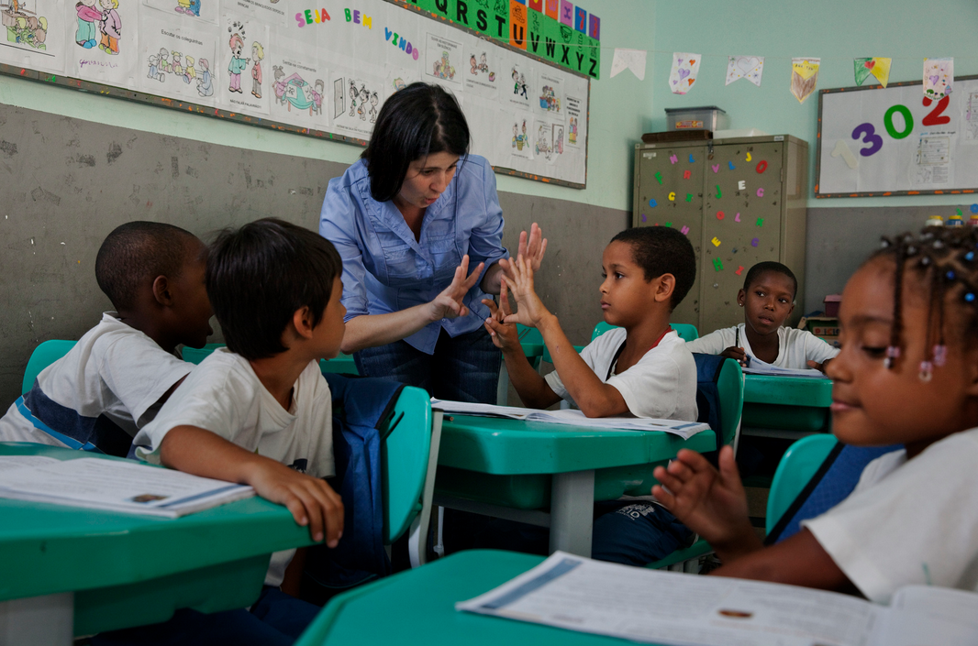
Enseigner et apprendre : atteindre la qualité pour tous
Notes:
Cette année, le Rapport se consacre plus particulièrement au sixième objectif de l’Éducation pour tous – améliorer la qualité de l’éducation et veiller à obtenir pour tous des résultats d’apprentissage quantifiables.
Il constate l’existence d’une crise mondiale de l’apprentissage et souligne que les responsables politiques doivent soutenir les enseignants pour surmonter cette crise.

Slide 12
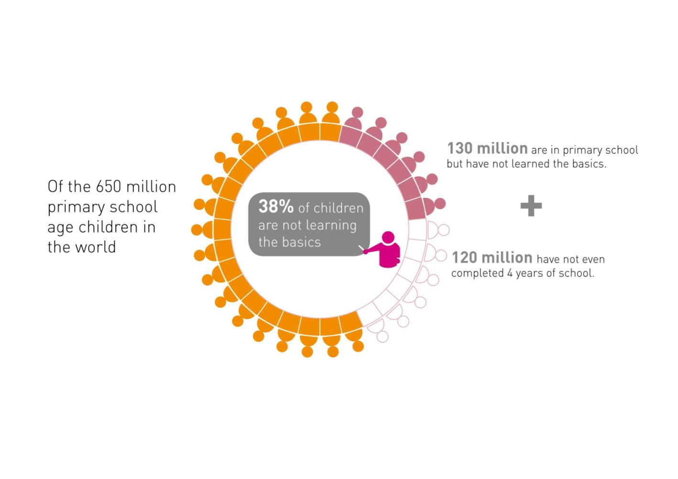
250 millions d’enfants ne maîtrisent pas les connaissances de base
130 millions sont scolarisés dans le primaire mais n’ont pas acquis les connaissances de base
Sur les 650 millions d’enfants dans le monde en âge de fréquenter l’école primaire
38 % ne maîtrisent pas les connaissances de base
120 millions n’ont pas terminé la quatrième année
Notes:
La crise mondiale de l’apprentissage frappe plus durement les défavorisés
250 millions d’enfants ne maîtrisent pas les connaissances de base, soit 38 % de l’ensemble des enfants en âge de fréquenter l’école primaire.
130 millions d’entre eux sont incapables de lire, d’écrire ou d’effectuer un calcul simple bien qu’ils aient été scolarisés pendant au moins quatre ans.
La plupart de ces enfants vivent dans des pays pauvres et sont issus d’un groupe défavorisé : les pauvres, les filles, les enfants résidant dans des zones reculées et les enfants handicapés.
Souvent incapables de comprendre une phrase simple, ces enfants sont mal préparés à l’entrée dans l’enseignement secondaire.

Slide 13
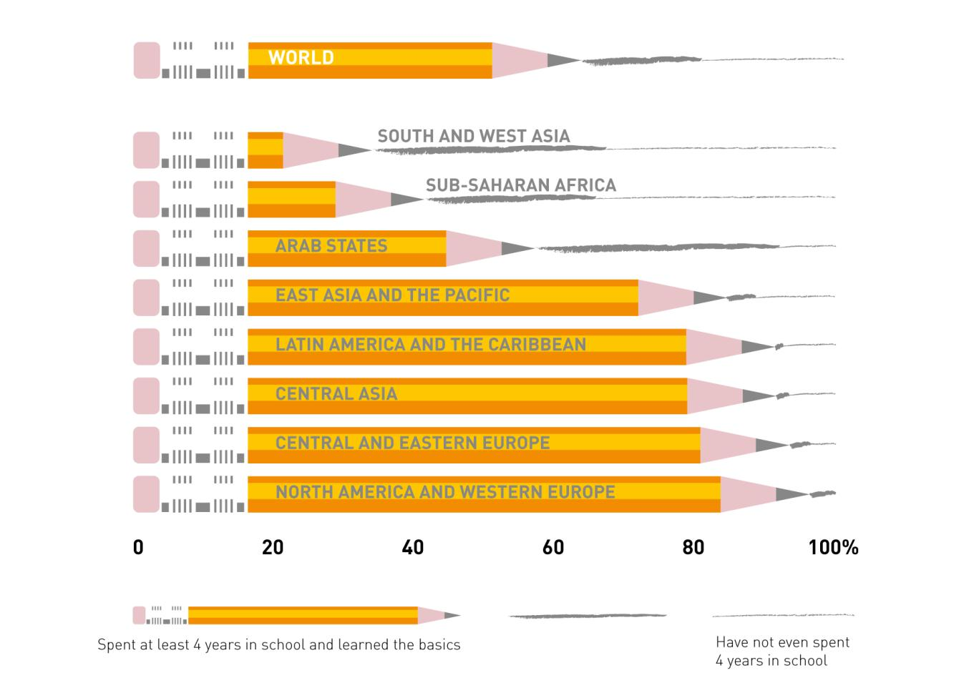
Dans les pays les plus pauvres, de nombreux enfants ne maîtrisent pas les connaissances de base
MONDE
ASIE DU SUD ET DE l’OUEST
AFRIQUE SUBSAHARIENNE
ÉTATS ARABES
ASIE DE L’EST ET PACIFIQUE
AMÉRIQUE LATINE ET CARAÏBES
ASIE CENTRALE
EUROPE CENTRALE ET ORIENTALE
AMÉRIQUE DU NORD ET EUROPE DE L’OUEST
Reached grade 4 and learned the basics
Ont été scolarisés au moins quatre ans et ont acquis les connaissances de base
Ont été scolarisés au moins quatre ans et n’ont pas acquis les connaissances de base
Ont été scolarisés
moins de quatre ans
Notes:
Une fracture béante sépare les régions en matière d'acquis scolaires. En Amérique du Nord et en Europe de l’Ouest, 96 % des enfants étudient jusqu'à la 4e année et parviennent au niveau minimal en lecture, contre seulement le tiers des enfants en Asie du Sud et de l'Ouest et les deux cinquièmes en Afrique subsaharienne.
Ces deux régions comptent pour plus des trois quarts de ceux qui ne franchissent pas le seuil minimum en matière d'apprentissage.
Moins de la moitié des enfants apprennent les bases dans 21 des 85 pays pour lesquelles toutes les données sont disponibles ; 17 sont situés en Afrique subsaharienne.
Lorsque les enfants n’apprennent pas les bases pendant leur scolarité :
Le risque d’abandonner l’école avant terme est accru
Les inégalités persistent, voire s’accentuent avec le temps.

Slide 14
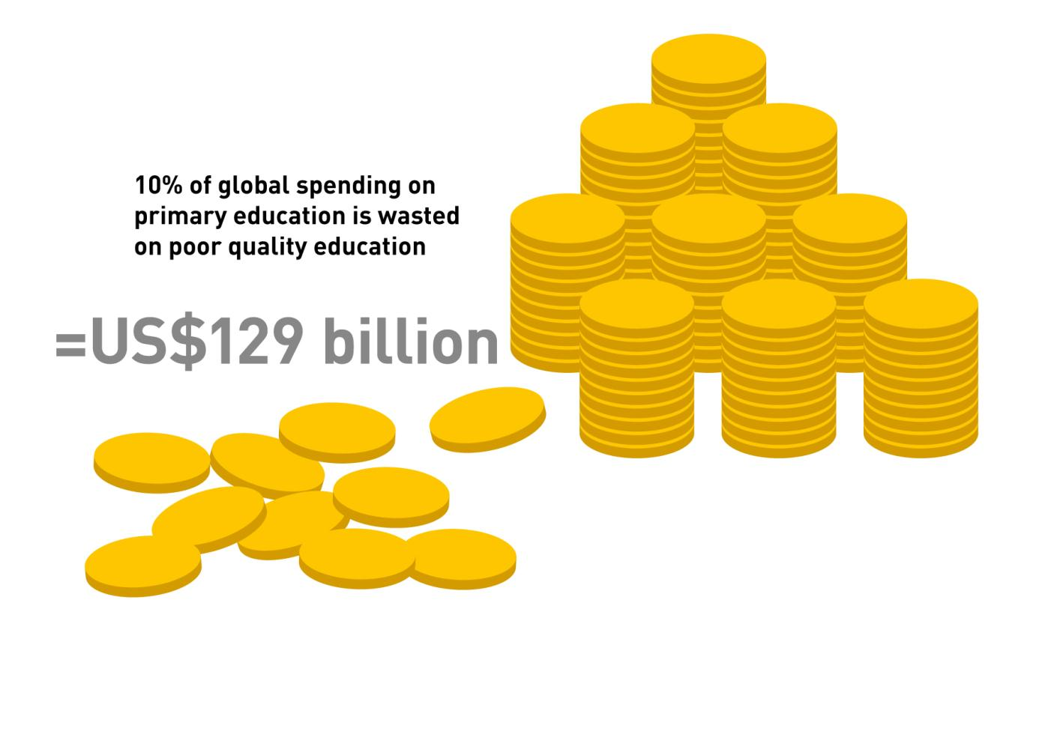
Le coût de la crise de l’apprentissage
10 % des dépenses mondiales consacrées à l’éducation primaire sont gaspillées au profit d’une éducation de mauvaise qualité
= 129 milliards de dollars
Notes:
Des dépenses insuffisantes en matière d’éducation représentent de fausses économies.
Cela provoque une crise de l’apprentissage, qui a un coût non seulement pour l’avenir des enfants, mais aussi pour les budgets des gouvernements.
Le coût annuel des enfants scolarisés qui n’apprennent pas les connaissances de base équivaut à 129 milliards de dollars, soit 10 % des dépenses mondiales d’éducation primaire.

Slide 15
Les enfants plus pauvres apprennent moins
Enfants ayant achevé la scolarité primaire et atteint le niveau d’apprentissage minimum en mathématiques, Afrique subsaharienne et Amérique latine
100
Enfants en âge de fréquenter l’école primaire (%)
80
60
40
Riches
Pauvres
20
Rép.-U. Tanzanie
0
Tchad
Sénégal
Mauritanie
Côte d'Ivoire
Burkina Faso
Madagascar
Bénin
Cameroun
Burundi
Congo
Zambie
Mozambique
Malawi
Ouganda
Namibie
Lesotho
Zimbabwe
Kenya
Swaziland
Guatemala
Nicaragua
Rép. dominicaine
El Salvador
Panama
Paraguay
Équateur
Pérou
Colombie
Brésil
Argentine
Chili
Uruguay
Costa Rica
Afrique centrale et de l’Ouest
Afrique du Sud et de l’Est
Amérique latine
Notes:
Si les chiffres moyens concernant les acquis scolaires donnent une idée globale de l'ampleur de la crise de l'apprentissage, ils cachent aussi de larges disparités au sein des pays.
Ce graphique fait apparaître l’importance de la corrélation entre les acquis des enfants et le niveau de vie des familles – et présente des information sur l’ensemble des enfants, qu’ils soient scolarisés ou non.
Dans de nombreux pays d’Afrique, pas plus d'un enfant pauvre sur cinq ne poursuit jusqu'à la dernière année et n'apprend les bases, si bien qu’un immense fossé sépare les riches et les pauvres.
En Amérique latine, où les performances scolaires sont généralement meilleures, les enfants des milieux défavorisés sont aussi très en retard par rapport à leurs camarades plus aisés.
À El Salvador, la moitié des enfants des ménages les plus pauvres achèvent une scolarité primaire et maîtrisent les bases, comparé aux foyers les plus riches.
Les pays riches ne permettent pas non plus aux marginalisés d'apprendre : en Australie, par exemple, environ les deux tiers des élèves autochtones atteignent le seuil minimum en 8e année, contre près de 90 % des autres élèves.
Pour autant, certains pays ont réussi à scolariser davantage d'enfants tout en garantissant qu'ils apprennent une fois entrés à l'école, démontrant ainsi qu’il est possible d’élargir l’accès tout en garantissant la qualité.
La République-Unie de Tanzanie, par exemple, a enregistré une forte progression du nombre d'élèves qui achèvent une scolarité primaire, en partie grâce à la suppression en 2001 des frais de scolarité à ce niveau. Entre 2000 et 2007, environ 1,5 million d'enfants supplémentaires ont ainsi acquis les connaissances de base.

Slide 16
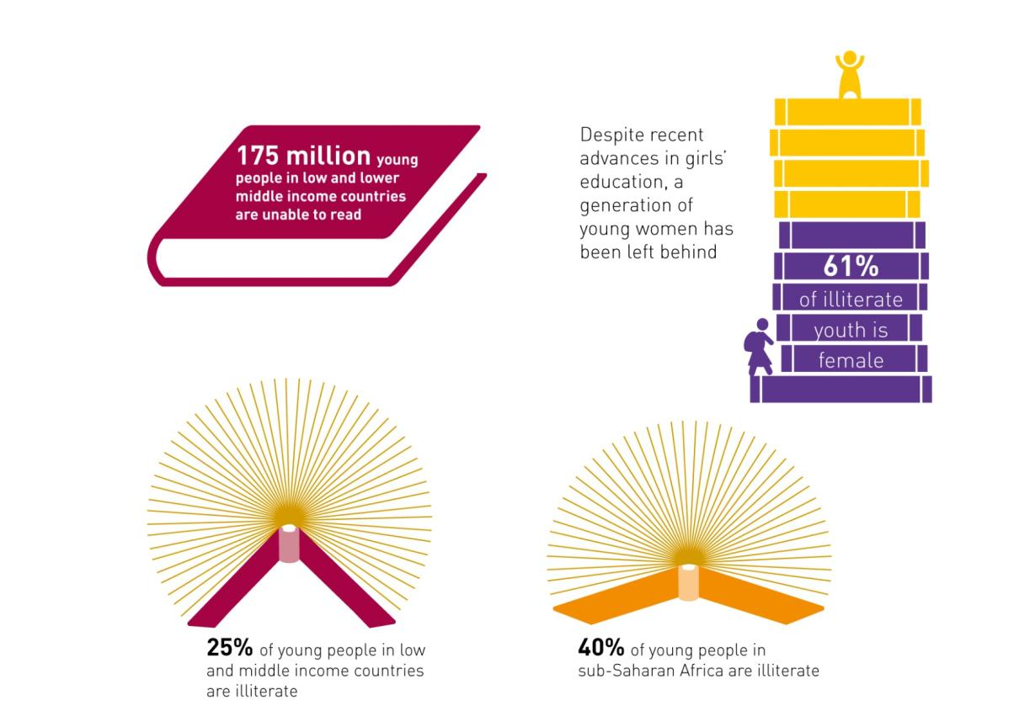
Une éducation de mauvaise qualité produit de l’analphabétisme
Un quart des jeunes des pays pauvres âgés de 15 à 24 ans ne savent pas lire une phrase simple
Malgré de récents progrès en matière d’éducation des filles, une génération de jeunes femmes est laissée pour compte
175 millions de jeunes des pays à revenu faible et moyen inférieur ne savent pas lire
Les jeunes femmes
représentent
61 % des jeunes
analphabètes
25 % des jeunes issus de pays à revenu faible ou moyen inférieur sont analphabètes
En Afrique subsaharienne, 40 % des jeunes sont analphabètes
Notes:
Une éducation de mauvaise qualité entraîne l’analphabétisme des jeunes. Environ 175 millions de jeunes des pays à revenu faible ou moyen inférieur ne savent pas lire une phrase en totalité ou en partie, soit près du quart de la population des jeunes.
En Afrique subsaharienne, 40 % des jeunes en sont incapables.
Les plus touchées sont les jeunes femmes, qui représentent 61 % des jeunes analphabètes. En Asie du Sud et de l'Ouest, deux jeunes qui ne savent pas lire sur trois sont des jeunes femmes.

Slide 17
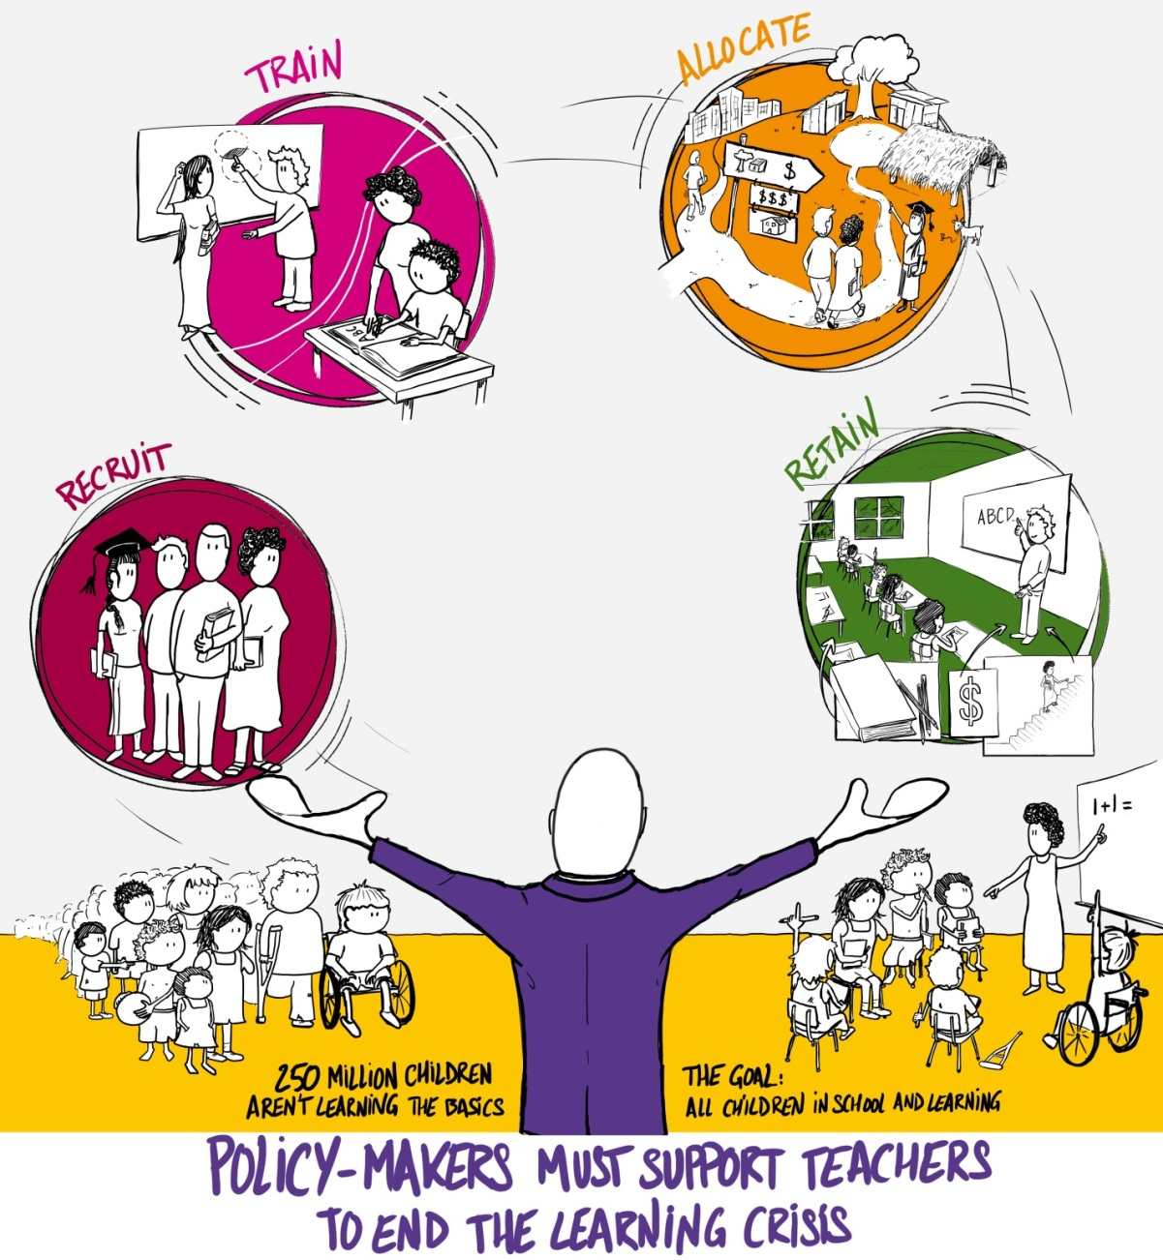
Quatre stratégies pour disposer des meilleurs enseignants
FORMER
AFFECTER
RETENIR
RECRUTER
250 millions d’enfants n’apprennent pas les connaissances de base
L’objectif : que tous les enfants
soient scolarisés et formés
LES RESPONSABLES POLITIQUES DOIVENT SOUTENIR LES ENSEIGNANTS
POUR METTRE FIN À LA CRISE DE L’APPRENTISSAGE
Notes:
Nous devons inciter à déployer des efforts particuliers afin que tous les enfants soient scolarisés et formés.
Les enseignants contribuent pour une part essentielle à résoudre la crise mondiale de l’apprentissage.
Le présent Rapport définit quatre stratégies pour que les meilleurs enseignants puissent offrir à tous les enfants une éducation de qualité :
• recruter les meilleurs candidats venant d'horizons divers ;
• donner une bonne formation à tous les enseignants, avant et pendant l'exercice de leur profession ;
• établir un système d'affectation efficace en proposant des mesures incitatives aux enseignants des zones défavorisées ;
• retenir les enseignants en améliorant les conditions de travail et les possibilités d'évolution de carrière.

Slide 18

Stratégie 1 : Recruter les meilleurs candidats
Total des recrutements nécessaires en enseignants du primaire (millions)
1,6 million d’enseignants supplémentaires sont nécessaires pour que l’enseignement primaire universel devienne réalité d’ici à 2015.
6
5
Enseignants supplémentaires
1,6 million
-
Afrique
Autres
régions
subsaharienne
60%
4
Selon les dernières tendances, 29 pays n’auront pas comblé leur déficit en enseignants du primaire d’ici à 2030.
5,1 millions d’enseignants supplémentaires seront nécessaires en vue de l’universalisation du premier cycle de l’enseignement secondaire d’ici à 2030.
3
Remplacement des départs naturels
3,7 millions
0.7
2
1
0
2011-2015
Source : ISU (2013)
Notes:
La première stratégie concerne le recrutement d’un nombre suffisant d’enseignants, et des meilleurs candidats, en vue de réduire le nombre d’élèves par enseignant et d’élargir l’accès.
En plus des 3,7 millions d’enseignants nécessaires pour remplacer ceux qui quittent la profession (départs à la retraite, maladie ou changement d’emploi), 1,6 million d’enseignants supplémentaires sont requis pour parvenir à l’enseignement primaire universel d’ici à 2015.
Au rythme actuel des recrutements, 29 pays ne parviendront pas à combler leur déficit en enseignants d’ici à 2030.
L’Afrique subsaharienne représente 60 % des besoins en enseignants supplémentaires et comprend 9 pays sur les 10 qui ont le plus besoin d'augmenter leurs effectifs dans le primaire, l’exception étant le Pakistan. C'est au Nigéria que le retard est le plus important, et de loin.

Slide 19
Recommandations politiques :
Les responsables politiques doivent attirer les meilleurs candidats vers la profession enseignante
Les futurs enseignants doivent tous avoir terminé, au minimum, leurs études secondaires en obtenant de bonnes notes.
Il faut veiller à l’équilibre entre enseignants et enseignantes.
Il convient d’attirer vers la profession des enseignants provenant d’horizons divers .
Notes:
Pour recruter de bons enseignants, la première chose à faire est d'attirer les plus motivés.
Avoir envie d'enseigner ne suffit pas. Ceux qui vont entrer dans ce métier doivent avoir eux-mêmes reçu une éducation satisfaisante. Il faut au minimum qu'ils aient terminé des études secondaires de bonne qualité et bien adaptées, de telle sorte qu'ils aient une bonne connaissance des matières qu'ils vont enseigner et soient en mesure d'acquérir les aptitudes nécessaires à l'enseignement.
Dans les pays qui se caractérisent par de profondes disparités entre filles et garçons dans l’éducation, on observe souvent un manque d’enseignantes. Un déséquilibre entre enseignants et enseignantes dans les classes peut avoir des conséquences néfastes sur les chances d’apprentissage des filles.
Au Soudan du Sud, moins de 10 % des enseignants sont des femmes. Les pouvoirs publics luttent contre ce déséquilibre en proposant des mesures incitatives en faveur des filles qui terminent leurs études secondaires, et des jeunes femmes qui entrent dans l’enseignement.
En recrutant les enseignants dans des groupes sous-représentés pour qu'ils travaillent dans leurs propres communautés, on procure aux enfants des enseignants familiers avec leur culture.
Par horizons divers, il est fait référence aux personnes issues d’un groupe ethnique, parlant les langues locales ou handicapées.
Le Cambodge offre un bon exemple de pays qui s’est efforcé de diversifier les recrutements, ce qui assure une plus grande réserve d'enseignants appartenant aux minorités ethniques.
Au Mozambique, grâce à des bourses, des éducateurs pédagogiques formés et des installations appropriées, des enseignants du primaire malvoyants ont pu être formés.

Slide 20
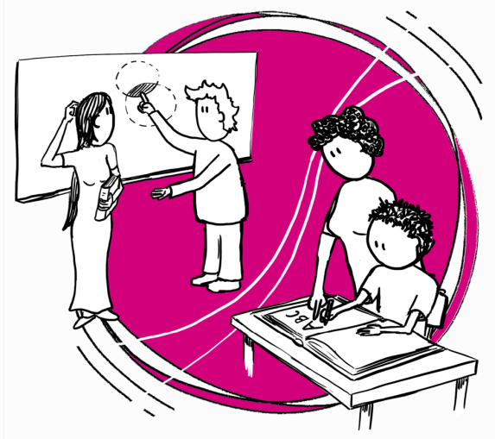
Stratégie 2 : Donner une bonne formation à tous les enseignants
Dans un pays sur trois, moins des trois quarts des enseignants sont formés conformément aux normes nationales
160
Rapport élève/enseignant formé
140
Rapport élève/enseignant
Élèves par enseignant
120
100
80
60
40
20
0
Barbade
Dominique
Qatar
Kirghizistan
Guyana
Nicaragua
Îles Salomon
Belize
Libéria
Comores
Lesotho
Sao Tomé-et-Principe
Nigéria
Guinée équatoriale
Togo
Guinée
Ghana
Soudan (pre-sécession)
Sierra Leone
Mozambique
Cameroun
Bangladesh
Sénégal
Mali
Bénin
Tchad
Éthiopie
Guinée-Bissau
C. A. F.
Source : base de données de l’ISU.
Notes:
Il ne suffit pas de recruter des enseignants, il faut aussi les former. Dans un pays sur trois, moins des trois quarts des enseignants sont formés conformément aux normes nationales. On note donc un écart entre le nombre d’élèves apprenant auprès d’un enseignant et le nombre de ceux qui sont confiés à un enseignant formé.
Le Bangladesh, par exemple, respecte la norme de 40 élèves par enseignants. Toutefois, les élèves sont plus de 60 par enseignants formés.
Une formation doit être dispensée non seulement aux nouveaux enseignants, mais aussi à ceux qui sont déjà en poste.
Le Mali, par exemple, a recruté des enseignants à un rythme élevé au cours des dix dernières années, ce qui a contribué à abaisser considérablement les taux d'encadrement. Mais beaucoup sont sans qualification. Il en résulte qu'au Mali, le nombre d'élèves par enseignant formé, soit 92 élèves, est l'un des plus élevés du monde. Si la tendance passée en matière de recrutement d'enseignants formés se poursuit, le Mali n'atteindra pas le taux d'encadrement de 40 élèves par enseignant formé d'ici à 2030.

Slide 21
Recommandations politiques
Les responsables politiques doivent offrir une formation initiale et une formation continue de bonne qualité
Les enseignants doivent avoir une bonne connaissance des matières enseignées.
Les enseignants doivent être à même de répondre aux besoins des personnes issues de milieux défavorisés.
Les enseignants doivent être formés à l’utilisation d’outils d’évaluation permettant de détecter et de résoudre à temps les difficultés d’apprentissage.
Les enseignants stagiaires doivent recevoir une formation pratique en classe et les nouveaux enseignants bénéficier du soutien de tuteurs.
La formation ne doit pas s’arrêter une fois les enseignants en poste.
Les formateurs des enseignants doivent eux-mêmes être formés.
Notes:
Les responsables politiques doivent offrir une formation initiale et une formation continue de bonne qualité
Les enseignants doivent avoir une bonne connaissance des matières enseignées.
Dans les pays à faible revenu, cependant, les enseignants manquent souvent des connaissances de base parce qu'ils n'ont reçu qu'une éducation médiocre. Le Ghana impose aux enseignants en formation un examen portant sur leurs connaissances disciplinaires pour valider leur première année.
Les enseignants doivent être à même de répondre aux besoins des élèves issus de milieux défavorisés, y compris ceux des écoles isolées ou manquant de ressources.
Dans ces environnements, les enseignants doivent enseigner à des élèves de niveaux et d’âges différents au sein d’une même classe. Au Sri Lanka, des enseignants ont été formés à concevoir des plans de cours et des tâches adaptées aux différents niveaux pour ce type de classe, ce qui a eu des effets positifs sur les résultats en mathématiques.
Les enseignants doivent être formés à l’utilisation d’outils d’évaluation permettant de détecter et de résoudre à temps les difficultés d’apprentissage.
Une formation à l’utilisation d’outils d’évaluation en classe est essentielle, car elle permet aux enseignants de détecter rapidement les enfants qui rencontrent des difficultés d’apprentissage et de leur apporter un soutien ciblé. Pourtant, cela est rarement prévu dans la formation initiale des enseignants. En Égypte et au Libéria, former les enseignants à l’enseignement de la lecture dans les petites classes et à l’utilisation d’outils d’évaluation en classe a eu des retombées positives sur l’apprentissage des enfants.
Les enseignants stagiaires doivent recevoir une formation pratique en classe et les nouveaux enseignants bénéficier du soutien de tuteurs.
Dans les pays en développement, la formation des enseignants ne parvient pas toujours à faire en sorte que les enseignants stagiaires acquièrent une expérience suffisante de l’enseignement en classe, ce qui contribue à sa médiocre qualité. Au Malawi, certains établissements de formation des enseignants prévoient de consacrer du temps à la formation pratique afin de préparer les enseignants aux réalités de l’existence et de l’enseignement dans les zones rurales.
La formation ne doit pas s’arrêter une fois les enseignants en poste.
La formation continue apporte aux enseignants des idées nouvelles sur la manière d’aider les élèves plus faibles. En Jordanie, des programmes de perfectionnement professionnel axés sur les matières sont proposés à certains enseignants pour les aider à éviter l’apprentissage par cœur.
Les formateurs des enseignants doivent eux-mêmes être formés
D’une manière générale, la formation des formateurs des enseignants a été largement ignorée, de sorte que la plupart d’entre eux ont une connaissance et une expérience limitées des difficultés d’enseignement réelles rencontrées en classe et des besoins de leurs étudiants.

Slide 22
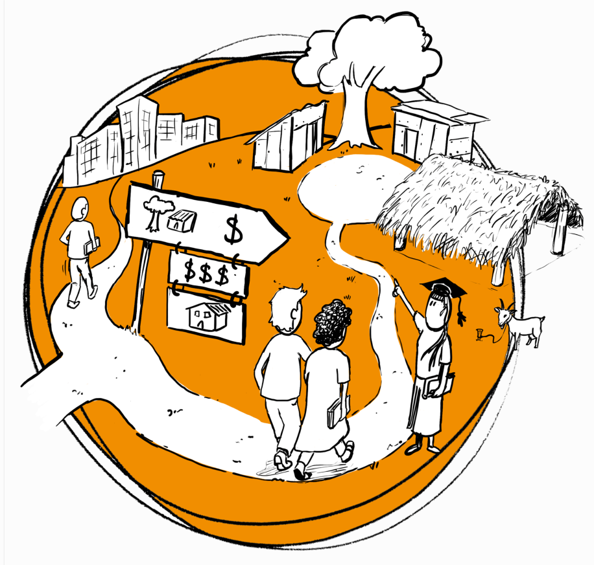
Stratégie 3 : Affecter les enseignants de façon à toucher les personnes défavorisées
La répartition inégale des enseignants est influencée par quatre grands facteurs
Le préjugé pro-urbain
L’origine ethnique et la langue
Le genre
Les matières
Notes:
Sans une meilleure répartition des enseignants :
Moins d’enseignants exerceront dans les quartiers pauvres, où les classes seront par conséquent très chargées.
Les élèves défavorisés seront confiés à des enseignants possédant de moindres connaissances disciplinaires, ce qui creusera les inégalités en matière de résultats d’apprentissage.
Les élèves quitteront l’école sans avoir acquis les bases.
Quatre grands facteurs influencent la répartition :
Le préjugé pro-urbain : Le Malawi souffre de l’une des plus importantes pénuries d’enseignants au monde avec un taux d’encadrement de 76 élèves par enseignant. Mais il déploie en outre peu efficacement ses enseignants. Les écoles urbaines connaissent donc un excédent d’enseignants et les zones rurales de graves pénuries, ce qui accentue la faiblesse des résultats d’apprentissage.
L’origine ethnique et la langue : Au Mexique, les enfants qui parlent une langue autochtone sont généralement confiés à des enseignants ayant un moins bon niveau d’instruction et de formation.
Le genre : Conséquence d’une répartition déséquilibrée, les régions de certains pays ne comptent aucune enseignante. Dans certaines parties du Rwanda, seuls 10 % des enseignants du primaire sont des femmes, alors qu’elles représentent 67 % dans d’autres districts.
Les matières : Dans les établissements secondaires, notamment, on observe souvent des pénuries d’enseignants dans certaines matières, telles que les mathématiques et les sciences. L’Indonésie, par exemple, enregistre un excédent de professeurs de langue dans le premier cycle de l’enseignement secondaire, mais une pénurie en informatique.

Slide 23

Recommandations politiques
Les responsables politiques doivent affecter les meilleurs enseignants là où leur présence est la plus nécessaire
Des mesures incitatives doivent encourager les enseignants à travailler dans les zones isolées.
Le recrutement local d’enseignants contribue à faire en sorte qu’un nombre suffisant d’entre eux travaillent dans les zones difficiles.
Notes:
Les responsables politiques doivent affecter les meilleurs enseignants là où leur présence est la plus nécessaire
Soucieux de rééquilibrer la distribution nationale, certains gouvernements affectent des enseignants dans les zones défavorisées.
En République de Corée, si les élèves obtiennent des résultats meilleurs et plus équitables, c'est, entre autres, parce que les groupes désavantagés y bénéficient d'un meilleur accès à des enseignants plus qualifiés et plus expérimentés.
Des mesures incitatives doivent encourager les enseignants à travailler dans les zones isolées
Au Bangladesh, la sécurité du logement est particulièrement importante pour encourager les femmes à enseigner en zone rurale.
La Gambie a mis en place une indemnité financière pouvant s’élever à 40 % du salaire de base pour les postes situés dans les régions reculées.
Au Rwanda, les enseignants formés bénéficient de prêts subventionnés pour accepter des postes situés dans des zones difficiles d’accès.
En Chine, les bons élèves des universités sont encouragés à enseigner dans les écoles rurales de leur province d’origine, y compris par le biais de cours gratuits.
Le recrutement local d’enseignants contribue à faire en sorte qu’un nombre suffisant d’entre eux travaillent dans les zones difficiles – comme c’est le cas au Lesotho.
Le recrutement local peut également favoriser le recrutement d’enseignantes, mais certaines des communautés les plus défavorisées manquent de candidats compétents là où l’accès à l’éducation primaire a été faible, une situation que l’Afghanistan s’efforce de résoudre actuellement.

Slide 24
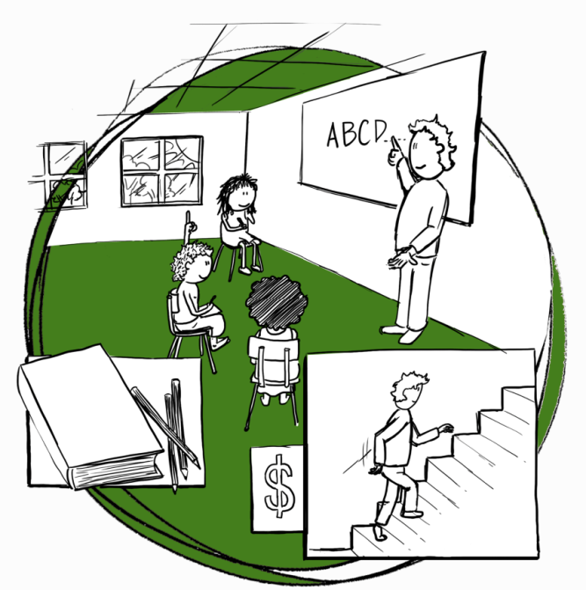
Stratégie 4 : mettre en place des mesures incitatives pour retenir les enseignants
Dans certains pays pauvres, les enseignants ne sont pas assez rémunérés pour vivre
C. A. F.
Au Libéria, où une famille a besoin de 10 dollars par jour pour vivre, les enseignants ne gagnent que 6 dollars par jour.
Libéria
Guinée-Bissau
Rép. dém. Congo
Madagascar
Zambie
Ouganda
Mozambique
Comores
Rwanda
Tchad
Guinée
Sierra Leone
Gambie
Togo
Niger
Mali
Congo
Sao Tomé-et-Principe
Burundi
Cameroun
Burkina Faso
Malawi
Bénin
Angola
Sénégal
Cabo Verde
Côte d'Ivoire
Érythrée
Éthiopie
Slovaquie
Pologne
Rép.-U. Tanzanie
Mauritanie
Hongrie
Estonie
Nigéria
Kenya
Mexique
Maroc
0
10
20
30
40
50
60
Salaire journalier d’un enseignant du primaire, en dollars PPA de 2011
Source : base de données du Pôle de Dakar ; OCDE (2013b).
Notes:
Le salaire n'est que l'un des nombreux facteurs de motivation des enseignants, mais c'est l'un des premiers à prendre en considération pour attirer et retenir les meilleurs éléments.
Ce graphique présente le salaire journalier des enseignants en dollars.
Un enseignant qui est le principal soutien de sa famille, avec au moins quatre bouches à nourrir, doit percevoir un minimum de 10 dollars É.-U. par jour pour la maintenir au-dessus du seuil de pauvreté, fixé à 2 dollars É.-U. par personne et jour. Or, dans huit pays, les salaires moyens sont inférieurs à ce niveau.
Ainsi, au Libéria, les enseignants ne sont payés que 6 dollars par jour.

Slide 25
Stratégie 4 : Mettre en place des mesures incitatives pour retenir les enseignants
Dans de nombreux pays d’Afrique de l’Ouest, le corps enseignant est en grande partie formé de contractuels
Composition de l’ensemble du personnel enseignant du primaire (%)
100
90
80
-
70
60
50
40
30
20
10
0
Rwanda
Malawi
Comores
Burundi
Côte d'Ivoire
Gambie
Ouganda
Guinée-Bissau
Madagascar
Congo
C.A.F
Sénégal
Togo
Burkina Faso
Guinée
Tchad
Bénin
Cameroun
Niger
Mali
Fonctionnaires
Contractuels
Source : base de données du Pôle de Dakar.
Notes:
Certains enseignants sont même encore moins rémunérés. En Afrique subsaharienne et en Asie du Sud et de l'Ouest, les responsables politiques ont répondu à la nécessité d'étendre rapidement les systèmes éducatifs en recrutant des enseignants sous contrat temporaire peu rémunérés, et peu formés.
Dans certains pays d’Afrique de l’Ouest – comme le Sénégal – ces enseignants contractuels représentent au moins la moitié du corps enseignant.
Ces enseignants contractuels sont généralement payés beaucoup moins que les enseignants fonctionnaires. Au Niger, les enseignants contractuels sont payés moitié moins que les enseignants fonctionnaires, par exemple.
Le recrutement d’enseignants contractuels au salaire peu élevé n’est toutefois qu’une solution à court terme pour faire face au manque d’enseignants. Ces enseignants réclameront souvent la convergence de leur rémunération et de leurs conditions d’emploi s’ils restent dans la profession, comme dans le cas du Bénin.

Slide 26
Recommandations politiques
Choisir des incitations susceptibles de retenir les meilleurs enseignants
Les enseignants doivent être suffisamment rémunérés pour subvenir au minimum à leurs besoins essentiels, et bénéficier des meilleures conditions de travail possibles.
Les enseignants doivent également bénéficier de plans de carrière attractifs, qui récompensent ceux qui tiennent compte de la diversité et soutiennent les élèves en difficulté.
Notes:
Les enseignants doivent être suffisamment rémunérés pour subvenir au minimum à leurs besoins essentiels, et bénéficier des meilleures conditions de travail possibles
Pour commencer, tous les pays doivent proposer des salaires à la fois suffisants pour satisfaire les besoins essentiels et compétitifs par rapport aux autres professions.
En plus de la structure salariale, certains pays ont mis en place des programmes de rémunération en fonction des résultats, afin d’inciter financièrement les enseignants à améliorer l’apprentissage. Cependant, ces programmes doivent être considérés avec précaution. Il est difficile d’évaluer avec fiabilité quels enseignants créent le plus de valeur ajoutée, même dans des systèmes plus avancés comme aux États-Unis. Ce type de programmes tend également à récompenser les enseignants déjà en poste dans de bonnes écoles et enseignant à de bons élèves, encourage les enseignants à « enseigner pour le test » et peut nuire à la coopération entre enseignants.
Récompenser les écoles au moyen de primes collectives, comme dans certaines régions du Brésil, peut se révéler plus efficace que les primes individuelles pour améliorer les résultats des élèves.
Les enseignants doivent également bénéficier de plans de carrière attractifs, qui récompensent ceux qui tiennent compte de la diversité et soutiennent les élèves en difficulté.
Au-delà d’une rémunération appropriée et de contrats sûrs, les initiatives prises par les enseignants pour prendre en compte la diversité et soutenir les apprenants défavorisés doivent être reconnues.
Au Ghana, une révision des politiques de gestion et de développement des enseignants a abouti à un nouveau cadre directeur favorisant la promotion des enseignants basée sur des éléments factuels afin de mieux apprécier les réalisations des enseignants.

Slide 27
Renforcer la gouvernance des enseignants
Des mesures doivent être prises pour lutter contre les fautes professionnelles des enseignants :
lutter contre les violences sexuelles ;
réduire l’absentéisme des enseignants ;
interdire aux enseignants de donner des cours privés à leurs propres élèves.
Notes:
Pour mener à bien ces quatre stratégies, il convient d’améliorer la gestion des enseignants.
Une direction solide est nécessaire pour garantir que les enseignants soient tenus de rendre des comptes, ponctuels et qu’ils apportent un même soutien à tous.
Les pouvoirs publics doivent collaborer étroitement avec les syndicats d’enseignants en vue d’élaborer des politiques et d’adopter des codes de conduite efficaces, de manière à lutter contre les infractions sexuelles, comme au Kenya.
L’absentéisme des enseignants peut avoir de lourdes conséquences sur l’apprentissage.
Les stratégies de lutte contre l’absentéisme des enseignants ne sont efficaces qu’à condition de s’attaquer à ses causes, telles qu’une rémunération sporadique et de mauvaises conditions de travail. Au Cambodge, par exemple, les enseignants qui n’ont pas besoin de manquer l’école pour toucher leur paie s’absentent beaucoup moins.
Au Malawi et en Zambie, pour remédier aux absences liées au VIH/SIDA, des stratégies ont été mises en place pour améliorer les conditions de vie des enseignants séropositifs, comprenant un meilleur accès au traitement, la distribution de compléments alimentaires et le versement d'indemnités ou d'avances mensuelles.
Les cours privés contribuent à creuser les inégalités en liant l’apprentissage aux moyens financiers.
En Égypte, les cours privés représentent en moyenne plus de 40 % des dépenses des ménages en matière d’éducation, car les enseignants doivent trouver des moyens de compléter leur maigre salaire.
S’il est difficile d’interdire purement et simplement les cours privés, il conviendrait au moins d’empêcher les enseignants d’en dispenser à leurs propres élèves. On garantirait ainsi que tous les élèves ont accès à l’intégralité des programmes, y compris ceux qui n’ont pas les moyens de s’offrir un soutien complémentaire.

Slide 28
Proposer des stratégies adaptées en matière de programmes et d’évaluation
Les responsables politiques doivent veiller à ce que des stratégies appuient les enseignants en vue de :
soutenir l’apprentissage dispensé au bon rythme dès le plus jeune âge ;
dispenser l’enseignement dans les langues appropriées ;
favoriser l’inclusion par le biais des programmes ;
proposer des programmes accélérés de la deuxième chance ;
repérer et aider les élèves en difficulté grâce à l’évaluation en classe.
Notes:
Pour être efficaces, les enseignants ont besoin de pouvoir s’appuyer sur des stratégies adaptées en matière de programmes et d’évaluation.
Les responsables politiques doivent veiller à ce que les programmes des petites classes privilégient l’acquisition par tous les élèves de solides compétences de base, et qu’ils soient dispensés au rythme qui convient.
Au Viet Nam, les programmes correspondent étroitement aux capacités d’apprentissage des élèves et accordent une attention particulière aux élèves défavorisés.
Dispenser l’enseignement dans les langues appropriées
Une approche bilingue des cours, combinant un enseignement continu dans les langues locales et l’introduction d’une seconde langue – de préférence dès les classes de primaire – peut améliorer les résultats scolaires des enfants issus de minorités ethniques et linguistiques. Au Cameroun, les élèves ayant suivi des cours dans leur langue locale dès les petites classes ont obtenu de meilleures notes que ceux qui suivaient un enseignement en anglais.
Favoriser l’inclusion par le biais des programmes
Les programmes doivent permettre l’autonomisation des élèves issus de groupes défavorisés. Au Honduras, les diplômés d’un programme d’autonomisation des filles issues de minorités, qui reposait sur un programme interdisciplinaire remettant en cause les stéréotypes liés au genre, se sont montrés plus compétents en matière de résolution de problèmes, plus soucieux de l’égalité entre les sexes et plus sûrs d’eux, et ils ont obtenu de meilleures notes.
Proposer des programmes accélérés de la deuxième chance
Dans les pays qui comptent un grand nombre d’enfants et de jeunes non scolarisés, les pouvoirs publics et les donateurs doivent investir dans des programmes d’apprentissage accéléré de la deuxième chance, recruter des enseignants et les doter des compétences nécessaires pour dispenser ces programmes. Les élèves d’un programme accéléré en place au Bangladesh, au Ghana et au Libéria ont acquis les connaissances correspondant au niveau exigé pour réintégrer une scolarité formelle.
Repérer et aider les élèves en difficulté grâce à l’évaluation en classe
Les outils d’évaluation en classe sont utiles pour aider les enseignants à repérer, suivre et soutenir les élèves menacés d’échec scolaire. Les évaluations doivent correspondre aux programmes afin de ne pas alourdir exagérément la charge de travail des enseignants. En Afrique du Sud, par exemple, des évaluations bien conçues et accompagnées de consignes claires quant à l'interprétation des résultats ont aidé les enseignants peu formés travaillant dans des conditions difficiles.
Les élèves peuvent également faire d’importants progrès lorsqu’on leur donne la possibilité de contrôler eux-mêmes leur apprentissage, comme c’est le cas avec la méthode d’apprentissage par les activités, dans l’État indien du Tamil Nadu.

Slide 29
Faire contribuer les enseignants à la solution
FORMER
AFFECTER
RETENIR
RECRUTER
250 millions d’enfants n’apprennent pas les connaissances de base
L’objectif : que tous les enfants
soient scolarisés et formés
LES RESPONSABLES POLITIQUES DOIVENT SOUTENIR LES ENSEIGNANTS
POUR METTRE FIN À LA CRISE DE L’APPRENTISSAGE
Notes:
Enfin – le succès de la mise en œuvre de réforme repose sur une coopération plus étroite des pouvoirs publics avec les enseignants.
Les enseignants sont souvent perçus comme responsables de la médiocrité de l’apprentissage, mais rarement comme porteurs de la solution. Il est essentiel que les enseignants et les syndicats d’enseignants participent à la conception, au développement et à la mise en œuvre de politiques et de réformes permettant d’améliorer la qualité éducative pour tous.

Slide 30
www.efareport.unesco.org
Blog : efareport.wordpress.com
#teachlearn / @efareport
Notes:
Merci de votre attention. Si vous souhaitez participer au débat relatif à ces conclusions, et les enrichir, rejoignez-nous en vous connectant sur notre site Web ou sur twitter avec le mot-clé #teachlearn.

